Slide 1
بنام خدا

Slide 2
بخش پذیری اعداد

Slide 3






بخش پذیری اعداد
می خواهیم 26 شکلات را به طور مساوی بین 5 نفر تقسیم کنیم. به هر نفر چند شکلات می رسد؟
1 شکلات اضافه آمد. بنابراین می گوییم: عدد 26 بر عدد 5 بخش پذیر نیست.

Slide 4
بخش پذیری اعداد
می خواهیم 21 شکلات را به طور مساوی بین 3 نفر تقسیم کنیم. به هر نفر چند شکلات می رسد؟
به هر نفر 7 شکلات رسید و شکلاتی اضافه نیامد. بنابراین می گوییم: عدد 21 بر عدد 7 بخش پذیر است.

Slide 5
بخش پذیری اعداد
از دو مثال قبل نتیجه می گیریم که :
اگر باقیمانده ی تقسیم عدد اول به عددِ دوّم صفر (0) باشد، عدد اول بر عددِ دوّم بخش پذیر است.
مثال1:
مثال2:
آیا عددِ 75 به عددِ 5 بخش پذیر است؟
آیا عددِ 46 به عددِ 9 بخش پذیر است؟
5
چون باقیمانده ی تقسیم صفر شد، می گوییم عددِ 75 به عددِ 5 بخش پذیر است.
چون باقیمانده ی تقسیم صفر نشد، می گوییم عددِ 46 به عددِ 9 بخش پذیر نیست.
باید 75 را بر 5 تقسیم کنیم:
75
9
باید 46 را بر 9 تقسیم کنیم:
46
-
-
5
1
45
5
5
2
5
01
-
25
00
نکته:
اگر باقیمانده ی تقسیم عدد اول به عددِ دوّم صفر (0) نشد، عدد اول بر عددِ دوّم بخش پذیر نیست.

Slide 6
بخش پذیری اعداد
دلبندم، راه هایی وجود دارند که می شه با کمک اون ها بخش پذیری اعداد را تشخیص داد.
بخش پذیری اعداد به
15
10
9
6
5
3
2
-
-
-
-
-
-
را می توان به سادگی تشخیص داد.

Slide 7
بخش پذیری اعداد به 2
اعدادِ زوج:
اعدادی زوج هستند که رقمِ مرتبه ی یکانِ آن ها (0 ، 2 ، 4 ، 6 یا 8 ) باشد.
تمام اعدادِ زوج به عددِ 2 بخش پذیر هستند.
مثال: تمامی اعداد زیر به 2 بخش پذیرند:
236
398
114
92
20
12
6

Slide 8
بخش پذیری اعداد به 5
اعدادی بر 5 بخش پذیر هستند که رقم یکانِ آن ها ( 0 یا 5 ) باشد.
مثال: تمامی اعداد زیر به 5 بخش پذیرند:
115
90
25
10
5
دلیل این امر این است که اعدادی که بر 5 بخش پذیرند 5 تا 5 تا زیاد شده اند. (مَضربی از 5 هستند)، به رقم یکانِ اعدادِ زیر توجه کن:
5
10
15
20
25
30
35
40
45
50
...

Slide 9
بخش پذیری اعداد به 10
اعدادی بر 10 بخش پذیر هستند که رقم یکانِ آن ها ( 0 ) باشد.
مثال: تمامی اعداد زیر به 10 بخش پذیرند:
110
90
1230
1910
10
دلیل این امر این است که اعدادی که بر 10 بخش پذیرند 10 تا 10 تا زیاد شده اند. (مَضربی از 10 هستند)، به رقم یکانِ اعدادِ زیر توجه کن:
10
20
30
40
50
60
70
80
90
...

Slide 10







بخش پذیری اعداد به 3
لیلا می خواهد 16 شکلات را بین 3 نفر تقسیم کند. چند شکلات اضافه می آید؟
حسن و لیلا شکلات هایشان را روی هم می ریزند. یعنی باهم 23 شکلات دارند. (3+16)
حالا اگر شکلات هایشان را بین 3 نفر تقسیم کنند، چند شکلات اضافه می آید؟
حسن می خواهد 7 شکلات را بین 3 نفر تقسیم کند. چند شکلات اضافه می آید؟
در نتیجه، باقیمانده ی تقسیم 23 بر عددِ 3 همانندِ باقیمانده ی تقسیم 3+16 است بر 3 ، یعنی 2 =1+1

Slide 11

بخش پذیری اعداد به 3
عددی بر 3 بخش پذیر است که مجموع رقم هایش نیز بر 3 بخش پذیر باشد.
عدد 528 بر 3 بخش پذیر است. زیرا 15=8+2+5 و 15 هم بر 3 بخش پذیر است.
عدد 120 بر 3 بخش پذیر است. زیرا 3=0+2+1 و 3 هم بر 3 بخش پذیر است.
عدد 42132 بر 3 بخش پذیر است. زیرا 12=2+3+1+2+4 و 12 هم بر 3 بخش پذیر است.
عدد 24042 بر 3 بخش پذیر است. زیرا 12=2+4+0+4+2 و 12 هم بر 3 بخش پذیر است.
عدد 110511 بر 3 بخش پذیر است. زیرا 9=1+1+5+1+1 و 9 هم بر 3 بخش پذیر است.
عددی بر 3 بخش پذیر است که مجموع رقم هایش نیز بر 3 بخش پذیر باشد.

Slide 12
بخش پذیری اعداد به 9
عددی بر 9 بخش پذیر است که مجموع رقم هایش نیز بر 9 بخش پذیر باشد.
عدد 522 بر 9 بخش پذیر است. زیرا 9=2+2+5 و 9 هم بر 9 بخش پذیر است.
عدد 523 بر 9 بخش پذیر نیست. زیرا 10=3+2+5 و 10 هم بر 9 بخش پذیر نیست.
عدد 923121 بر 9 بخش پذیر است. زیرا 18=1+2+1+3+2+9 و 18 هم بر 9 بخش پذیر است.
عدد 9198 بر 9 بخش پذیر است. زیرا 27=8+9+1+9 و 27 هم بر 9 بخش پذیر است.
عددی بر 9 بخش پذیر است که مجموع رقم هایش نیز بر 9 بخش پذیر باشد.

Slide 13
بخش پذیری اعداد به 6
عددی بر 6 بخش پذیر است که هم بر 2 و هم بر 3 بخش پذیر باشد.
مثل عدد 732 که هم بر 2 و هم بر 3 بخش پذیر است.
بخش پذیری اعداد به 15
عددی بر 15 بخش پذیر است که هم بر 5 و هم بر 3 بخش پذیر باشد.
مثل عدد 7320 که هم بر 3 و هم بر 5 بخش پذیر است.

Slide 14
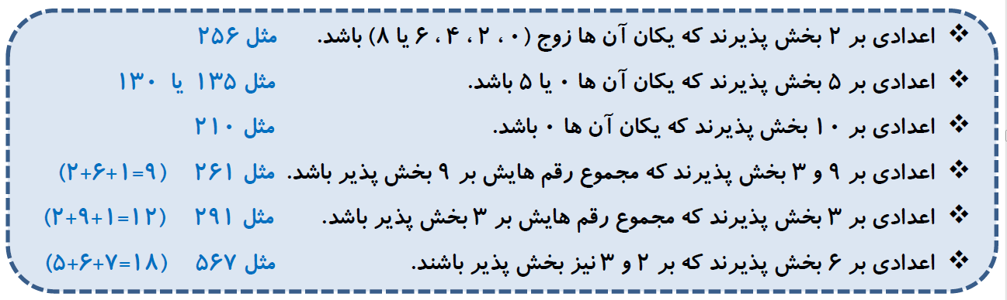
خلاصه:
هر عددی که بر 9 بخش پذیر باشد، حتما بر 3 هم بخش پذیر است.

Slide 15
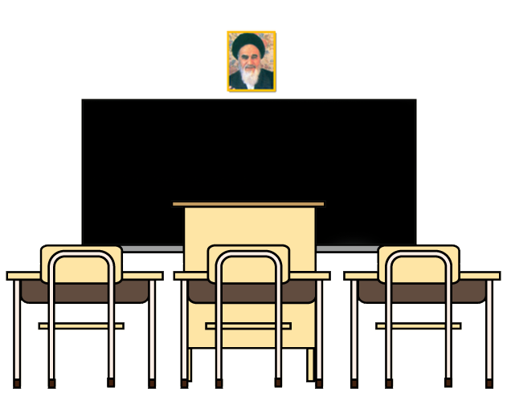
خدانگهدار
امیدوارم این درس را هم به خوبی یاد گرفته باشی
موفّق باشی

